Slide 1

Информационная безопасность
Автор: Воронцова Л.В.
МОУ СОШ №7
Г. Усть-Кут, Иркутская обл.
2014г.

Slide 2

Медиаграмотность
грамотное использование детьми и их преподавателями инструментов, обеспечивающих доступ к информации,
развитие критического анализа содержания информации и привития коммуникативных навыков,
содействие профессиональной подготовке детей и их педагогов в целях позитивного и ответственного использования ими информационных и коммуникационных технологий и услуг.

Slide 3

Нормативная база
Федеральный закон № 436-ФЗ «О защите детей от информации, причиняющей вред их здоровью и развитию»
Устанавливает правила медиабезопасности детей при обороте на территории России продукции средств массовой информации, печатной, аудиовизуальной продукции на любых видах носителей, программ для ЭВМ и баз данных, а также информации, размещаемой в информационно-телекоммуникационных сетях и сетях подвижной радиотелефонной связи.

Slide 4
Проблемы информационной безопасности
Основные понятия
Безопасность – отсутствие угроз, либо состояние защищенности от угроз.
Информация – сведения или сообщения.
Угроза информационной безопасности — совокупность условий и факторов, создающих опасность жизненно важным интересам личности, общества и государства в информационной сфере.

Slide 5

Информационная безопасность детей
это состояние защищенности детей, при котором
отсутствует риск, связанный с причинением
информацией, в том числе распространяемой в
сети Интернет, вреда их здоровью, физическому,
психическому, духовному и нравственному
развитию
(Федеральный закон от 29.12.2010 №436-ФЗ "О защите
детей от информации, причиняющей вред их здоровью и
развитию").

Slide 6






Средства массовой коммуникации, в т.ч.
Интернет
Образование
ИСТОЧНИКИ
ИНФОРМАЦИИ
Литература
Искусство
Система
социально-
воспитательной
работы
Личное общение
Любое из этих средств может быть использовано на благо или во вред личности!

Slide 7
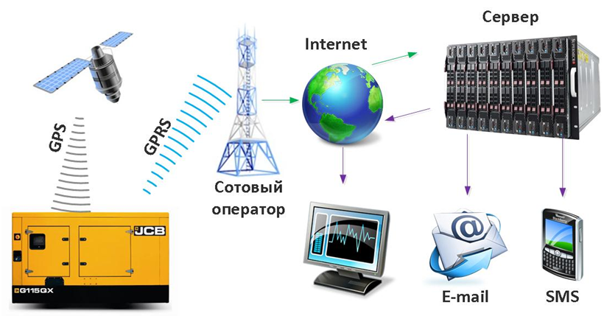
Основные каналы информации
ИНТЕРНЕТ
СОТОВЫЕ ТЕЛЕФОНЫ
МОБИЛЬНЫЙ КОМПЬЮТЕР

Slide 8
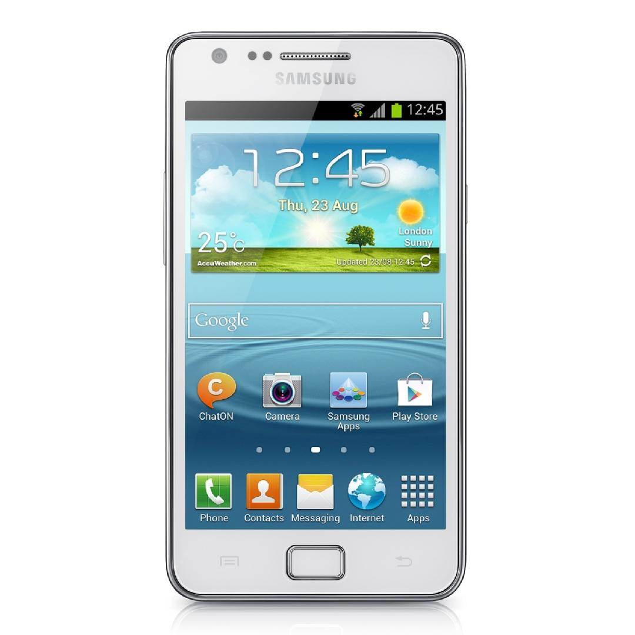
ПЛЮСЫ СОТОВОЙ СВЯЗИ
Расширяет общение
Контроль родителей
Тревожные кнопки
Получение новой информации
Калькулятор, будильник, часы, фонарик, фотокамера

Slide 9
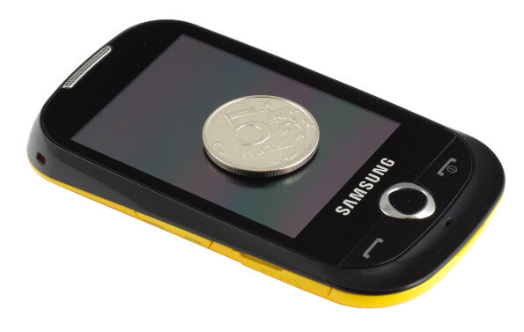
МИНУСЫ СОТОВОЙ СВЯЗИ
Мелодии звонков отвлекают
Мешают учителю
Человек теряет внимание
Нарушение ПДД
Провоцируют кражи
Финансы

Slide 10
Вредное воздействие здоровье человека
- Излучение негативно влияет на весь организм,
но наиболее сильно страдают: центральная
нервная система, иммунитет, головной мозг.
Если каждый день по 3 часа слушать музыку
через такие наушники, через 5 лет слух ухудшится на 30%.
Пользование сотовым телефоном в течение 10
и более лет удваивает риск возникновения акустической невромы – опухолевидного разрастания ткани слухового нерва.

Slide 11
Вредное воздействие здоровье человека
Телефон имеет незначительные размеры, поэтому чтобы рассмотреть полученную информацию, или при игре, зрение особо напрягается, в результате возникает близорукость, сухость и зуд в глазах, головная боль.
У пользователей возникает психологическая
зависимость от "трубки”.

Slide 12
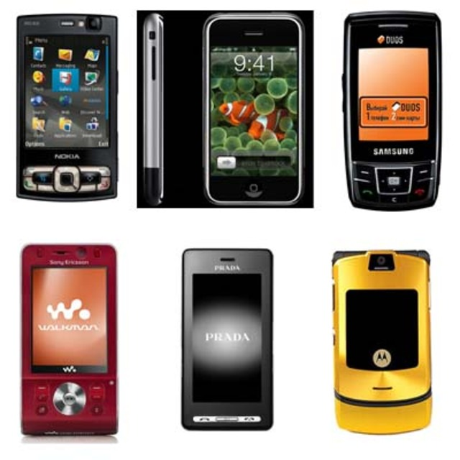

Статистика
В мире мобильными телефонами пользуются 6 миллиардов человек
Мобильными телефонами пользуются 1.600.000.000 молодых юношей и девушек
Ежегодно они тратят на мобильную связь 330.000.000.000 долларов, что в 12 раз больше, чем затраты на всю мировую музыкальную индустрию
(Данные Центра Безопасного Интернета в России)

Slide 13

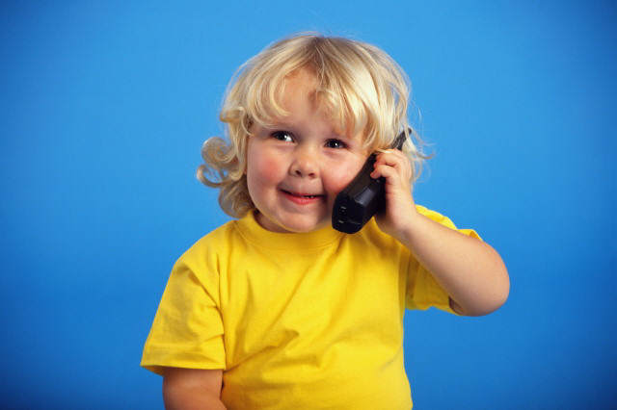
Данные опросов в Европе
Мобильные телефоны имеют около 90% детей в возрасте от 12 до 19 лет и около половины - в возрасте 9-12 лет,
В некоторых странах вообще принято дарить детям «мобильники» по достижении ими восьми лет.

Slide 14
Меры профилактики и защиты
- Следует ограничить продолжительность одного разговора до трех минут,
- Вместо звонков отправлять SМS сообщения.
- Не носите телефон в кармане или на шнурке, а держите на столе или в сумке, чтобы избежать раковых опухолей.

Slide 15
Мобильная зависимость -
человек таскает телефон с собой повсюду.
SMS-зависимость -
"больной” отправляет сотни сообщений в день.
Инфомания -
человек ежеминутно проверяет электронную почту или мобильный.

Slide 16
Мобильный этикет
- Снижайте громкость голоса, когда разговариваете.
- Выключать свои мобильные телефоны во время учебных занятий.
- Необходимо выключать личный мобильный телефон или переводить его в беззвучный режим на спектаклях, киносеансах, концертах, в музеях и выставочных залах, во время церемоний и ритуалов, на деловых встречах и переговорах.
- Использовать мобильный телефон в общественном транспорте и в общественных местах с наименьшим уровнем громкости звука.

Slide 17
Мобильный этикет
- Выключать свои мобильные телефоны во всех случаях, когда использование радиосвязи может подвергнуть опасности жизнь других людей .
- Уважать частную жизнь других людей и не использовать чужие мобильные телефоны.
- Не использовать в качестве звонка звуковые фразы, оскорбительные для окружающих
- Невежливо набирать SMS во время личного разговора с кем-либо . Соблюдайте "правило трех метров”.

Slide 18

Интернет
Интернет – это объединенные между собой компьютерные сети, глобальная мировая система передачи информации с
помощью информационно-вычислитель- ных ресурсов.

Slide 19
Статистика
10 миллионов детей в возрасте до 14 лет активно пользуется Интернетом, что составляет 18% интернет-аудитории нашей страны.
(Данные Центра Безопасного Интернета в России)

Slide 20
Социологические исследования
88% четырёхлетних детей выходят в сеть вместе с родителями.
В 8-9-летнем возрасте дети всё чаще выходят в сеть самостоятельно.
К 14 годам совместное, семейное пользование сетью сохраняется лишь для 7% подростков.
Больше половины пользователей сети в возрасте до 14 лет просматривают сайты с нежелательным содержимым.

Slide 21
Социологические исследования
39% детей посещают порносайты,
19% наблюдают сцены насилия,
16% увлекаются азартными играми.
Наркотическими веществами и алкоголем интересуются 14% детей,
Экстремистские и националистические ресурсы посещают 11% несовершеннолетних пользователей

Slide 22
Виды он-лайн угроз
Откровенные материалы сексуального характера
Виртуальные знакомые и друзья
Кибербуллинг (cyberbullying) – подростковый виртуальный террор
Буллицид – доведение ребенка до самоубийства путем психологического насилия
Электронные ресурсы, содержащие материалы экстремистского и террористического характера.
Электронные ресурсы, созданные и поддерживаемые деструктивными религиозными сектами.
Компьютерные мошенники, спамеры, фишеры.

Slide 23
Виды он-лайн угроз
Пропаганда наркотиков, насилия и жестокости, суицидального поведения, абортов, самоповреждений
Сомнительные развлечения: онлайн-игры, пропагандирующие секс, жестокость и насилие.
Болезненное пристрастие к участию в сетевых процессах, так называемой "Интернет-зависимости"
Социальные сети и блоги, на которых ребенок оставляет о себе немало настоящей информации, завязывает небезопасные знакомства, нередко подвергается незаметной для него деструктивной психологической и нравственно-духовной обработке.

Slide 24





PEGI логотипы
 | Bad Language - Ненормативная лексика. Игра содержит грубые и непристойные выражения.
 | Discrimination – Дискриминация. Присутствие в продукте сцен или материалов, которые могут порочить или дискриминировать некоторые социальные группы.
 | Fear - Страх: Материалы игры могут оказаться страшными и пугаюшими для маленьких детей.
 | Gambling - Азартные игры В игре есть возможность сыграть в азартные игры и сделать ставку, в том числе — реальными деньгами.
 | Sexual Content – Непристойности В игре присутствует обнажение и/или встречаются сцены с сексуальными отношениями.
 | Violence - Насилие Игра изобилует сценами с применением насилия.

Slide 25
Интернет-зависимость
Навязчивый веб-серфинг — бесконечные путешествия по Всемирной паутине, поиск информации.
Пристрастие к виртуальному общению и виртуальным знакомствам — большие объёмы переписки, постоянное участие в чатах, веб-форумах, избыточность знакомых и друзей в Сети.
Игровая зависимость — навязчивое увлечение компьютерными играми по сети.
Навязчивая финансовая потребность — игра по сети в азартные игры, ненужные покупки в интернет-магазинах или постоянные участия в интернет-аукционах.
Пристрастие к просмотру фильмов через интернет, когда больной может провести перед экраном весь день не отрываясь из-за того, что в сети можно посмотреть практически любой фильм или передачу.
Киберсексуальная зависимость — навязчивое влечение к посещению порносайтов и занятию киберсексом.

Slide 26
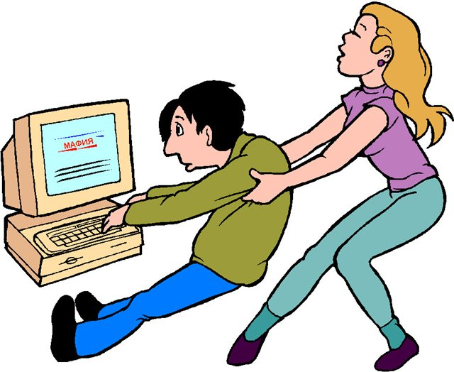
Признаки Интернет-зависимости:
чрезмерное, немотивированное злоупотребление длительностью работы в сети, не обусловленное профессиональной, учебной или иной созидательной деятельностью;
использование Интернета как преобладающего средства коммуникации;
создание и эксплуатация виртуальных образов, крайне далеких от реальных;
влечение к Интернет-играм и(или) созданию вредоносных программ (без какой-либо цели);
субъективно воспринимаемая невозможность обходиться без работы в сети

Slide 27
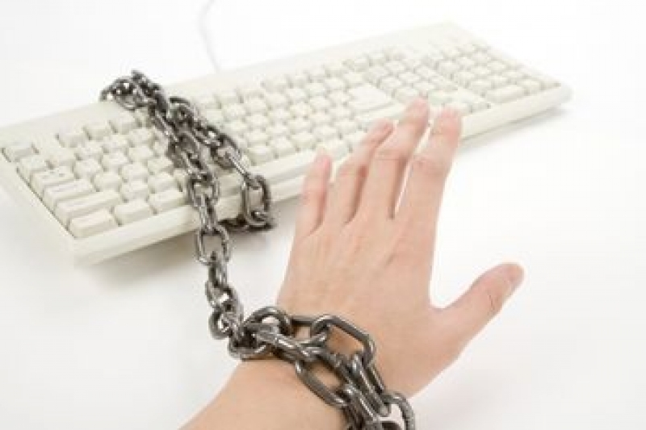
Это важно знать!
Когда ты регистрируешься на сайтах, не указывай личную информацию (номер мобильного телефона, адрес места жительства и другие данные).
Используй веб-камеру только при общении с друзьями. Проследи, чтобы посторонние люди не имели возможности видеть ваш разговор. Научись самостоятельно включать и выключать веб-камеру.
Ты должен знать, что если ты публикуешь фото или видео в интернете — каждый может посмотреть их.

Slide 28

Это важно знать!
Не публикуй фотографии, на которых изображены другие люди. Делай это только с их согласия.
Публикуй только такую информацию, о публикации которой не пожалеешь.
Нежелательные письма от незнакомых людей называются «Спам». Если ты получил такое письмо, не отвечай на него. Если ты ответишь на подобное письмо, отправитель будет знать, что ты пользуешься своим электронным почтовым ящиком, и будет продолжать посылать тебе спам.

Slide 29
Это важно знать!
Если тебе пришло сообщение с незнакомого адреса, его лучше не открывать. Подобные письма могут содержать вирусы.
Не добавляй незнакомых людей в свой контакт-лист в ICQ.
Если тебе приходят письма с неприятным или оскорбляющим тебя содержанием, если кто-то ведет себя в твоем отношении неподобающим образом, сообщи об этом взрослым.
Если человек, с которым ты познакомился в интернете, предлагает тебе встретиться в реальной жизни, то предупреди его, что придешь навстречу со взрослым. Если твой виртуальный друг действительно тот, за кого он себя выдает, он нормально отнесется к твоей заботе о собственной безопасности.

Slide 30
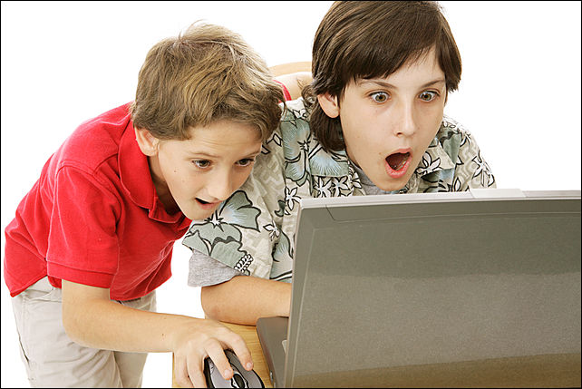
Это важно знать!
Если у тебя возникли вопросы или проблемы при работе в онлайн-среде,
обязательно расскажи об этом кому-нибудь, кому ты доверяешь. Твои родители или другие взрослые могут помочь или дать хороший совет о том, что тебе делать. Любую проблему можно решить! Ты можешь обратиться на линию помощи «Дети онлайн» по телефону: 88002500015 (по России звонок бесплатный) или по
e-mail: helpline@detionline.org.
Специалисты посоветуют тебе, как поступить.
Видео: «Как обнаружить ложь и остаться правдивым в Интернете»
Видео: «Остерегайся мошенничества в Интернете»
Видео: Развлечения и безопасность в Интернете

Slide 31

Интернет-этикет
Когда общаешься в онлайне, относись к другим людям так, как ты хотел бы, чтобы относились к тебе. Избегай сквернословия и не говори вещей, которые заставят кого-то плохо себя чувствовать.
Научись ''сетевому этикету'', когда находишься в онлайне. Что считается делать и говорить хорошо, а что нет? Например, если ты печатаешь сообщение ЗАГЛАВНЫМИ БУКВАМИ, твой собеседник может подумать, что ты кричишь на него.
Если кто-то говорит что-то грубое или что-то неприятное - не отвечай. Уйди из чата или форума незамедлительно.

Slide 32
Будь начеку!
Если ты видишь или знаешь, что твоего друга запугивают в онлайне, поддержи его и сообщи об этом взрослым. Ведь ты бы захотел, чтобы он сделал то же самое для тебя.
Не посылай сообщения или изображения, которые могут повредить или огорчить кого-нибудь. Даже если не ты это начал, тебя будут считать участником круга запугивания.
Всегда будь начеку, если кто-то, особенно незнакомец, хочет поговорить с тобой о взрослых отношениях. Помни, что в сети никогда нельзя быть уверенным в истинной сущности человека и его намерениях. Обращение к ребенку или подростку с сексуальными намерениями всегда является серьезным поводом для беспокойства. Ты должен рассказать об этом взрослому, которому доверяешь, для того чтобы вы могли сообщить о неприятной ситуации в правоохранительные органы.

Slide 33

Будь начеку!
Если тебя заманили или привлекали обманом к совершению действий сексуального характера или к передаче сексуальных изображений с тобой, ты обязательно должен рассказать об этом взрослому, которому доверяешь, для того чтобы получить совет или помощь. Ни один взрослый не имеет права требовать подобного от ребенка или подростка – ответственность всегда лежит на взрослом.

Slide 34

Установи свои рамки
Используя социальные сети, либо любые другие онлайн-сервисы, позаботься о своей конфиденциальности и конфиденциальности твоей семьи и друзей.
Если ты зарегистрировался на сайте социальной сети, используй настройки конфиденциальности, для того чтобы защитить твой онлайн-профиль таким образом, чтобы только твои друзья могли его просматривать. Попроси своих родителей помочь с настройками, если сам затрудняешься. Это правило очень важно.

Slide 35
Установи свои рамки
Храни свои персональные данные в тайне, особенно при общении во взрослых социальных сетях. Используй ник вместо своего настоящего имени на любом онлайн-сервисе, где много незнакомых людей может прочитать твою информацию. Спроси своих родителей прежде, чем сообщать кому-либо в интернете свое имя, адрес, номер телефона или любую другую персональную информацию.
Дважды подумай прежде, чем разместить или рассказать о чем-нибудь в онлайн-среде. Готов ли ты рассказать об этом всем, кто находится в онлайне: твоим близким друзьям, а также посторонним людям? Помни, что, разместив информацию, фотографии или любой другой материал в сети, ты уже никогда не сможешь удалить его из интернета или помешать другим людям использовать его.

Slide 36
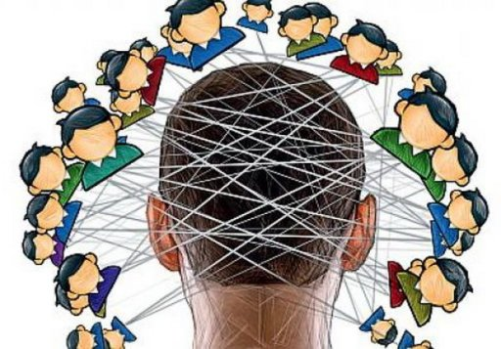
Установи свои рамки
Прежде чем ввести любую информацию о себе на каком-либо сайте, узнай, как может быть использована эта информация. Может ли быть опубликована вся информация или ее часть и, если «да», то где? Если ты испытываешь дискомфорт от объема запрашиваемой информации, если ты не доверяешь сайту, не давай информацию. Поищи другой похожий сервис, для работы с которым требуется меньше информации, или его администрация обещает более бережно обращаться с твоими данными.

Slide 37
Это важно!
Игнорируй плохое поведение других пользователей, уйди от неприятных разговоров или с сайтов с некорректным содержанием. Как и в реальной жизни, существуют люди, которые по разным причинам ведут себя агрессивно, оскорбительно или провокационно по отношению к другим или хотят распространить вредоносный контент. Обычно лучше всего игнорировать и затем заблокировать таких пользователей.
2. Не размещай ничего такого, о чем ты бы не хотел, чтобы узнали другие, чего ты бы никогда не сказал им лично.

Slide 38
Это важно!
3. Уважай контент других людей, который ты размещаешь или которым делишься. Например, фотография, которую тебе дал друг, является его собственностью, а не твоей. Ты можешь размещать ее в онлайн-среде только, если у тебя есть на это его разрешение, и ты должен указать, откуда ты ее взял.
4. Важно воздерживаться от ответа на провокационные сообщения, получаемые при помощи сообщений SMS, MMS, программ мгновенного обмена сообщениями, в электронных письмах, в чатах или во время общения в онлайн-среде с другими пользователями. Вместо этого тебе нужно предпринять шаги, которые помогут исключить или ограничить попытки спровоцировать тебя.

Slide 39

Если тебя запугивают в онлайновой среде:
Игнорируй. Не отвечай обидчику. Если он не получает ответа, ему может это наскучить и он уйдёт.
Заблокируй этого человека. Это защитит тебя от просмотра сообщений конкретного пользователя.
Расскажи кому-нибудь. Расскажи своей маме или папе, или другому взрослому, которому доверяешь.
Сохрани доказательства. Это может быть полезным для поиска того, кто пытался тебя запугать. Сохрани в качестве доказательств тексты, электронные письма, онлайн-разговоры или голосовую почту.

Slide 40
Сообщи об этом:
Руководству твоей школы. Образовательное учреждение должно иметь свою политику для ситуации с запугиванием.
Твоему Интернет-провайдеру, оператору мобильной связи или администратору веб-сайта. Они могут предпринять шаги, для того чтобы помочь тебе.
В полицию. Если ты считаешь, что существует угроза для твоей безопасности, ток то-нибудь из взрослых, либо ты сам должен обратиться в правоохранительные органы.
На линию помощи «Дети онлайн» по телефону: 88002500015 (по России звонок бесплатный) или по e-mail: helpline@online.org. Специалисты подскажут тебе, как лучше поступить

Slide 41
Твои права в онлайновой среде
Ты имеешь права – и другие люди должны уважать их. Ты никогда не должен терпеть преследования или запугивания со стороны других людей. Законы реальной жизни также действуют и в онлайн-среде.
Ты имеешь право использовать современные технологии для развития своей индивидуальности и расширения твоих возможностей.
Ты имеешь право защитить свою персональную информацию.

Slide 42

Твои права в онлайновой среде
Ты имеешь право на доступ к информации и сервисам, соответствующим твоему возрасту и личным желаниям.
Ты имеешь право свободно выражать себя и право на уважение к себе, и, в то же время, должен всегда уважать других.
Ты можешь свободно обсуждать и критиковать все, что опубликовано или доступно в сети.
Ты имеешь право сказать НЕТ, тому, кто в онлайн-среде просит тебя о чем-то, что заставляет тебя чувствовать дискомфорт.

Slide 43
Безопасное использование своего компьютера
Убедись, что на твоем компьютере установлены брандмауэр и антивирусное программное обеспечение. Научись их правильно использовать. Помни о том, что эти программы должны своевременно обновляться.
Хорошо изучи операционную систему своего компьютера (Windows, Linux и т. д.). Знай как исправлять ошибки и делать обновления.
Если на компьютере установлена программа родительского контроля, поговори со своими родителями и договорись о настройках этой программы, чтобы они соответствовали твоему возрасту и потребностям. Не пытайся взломать или обойти такую программу!
Если ты получил файл, в котором ты не уверен или не знаешь, кто его отправил, НЕ открывай его. Именно так трояны и вирусы заражают твой компьютер.

Slide 44
Не ходите ночью дети в интернет
Не ходите ночью, дети, в Интернет.
Ничего хорошего в Интернете нет.
Там увидеть можно тетю голышом.
Что потом твориться будет с малышом!?
Там по всюду бегают монстры с автоматом
И со страшной силой стреляют по ребятам.
Страшные чудовища обитают там
И за малолетками мчаться по пятам.
Там на дня открылась Черная дыра.
И четыре школьника сгинули вчера.
Не ходите, дети, ночью в Интернет:
Вдруг на вас с экрана выскочит скелет!

Slide 45
Не ходите ночью дети в интернет
Он ужасный, он не струсит, он вам что-нибудь откусит.
И, копаясь в челюстях, на своих пойдет костях.
Там увидеть можно злого паука-
ОН тогда ребенка съест наверняка.
Он огромными когтями вас запутает сетями.
Будут косточки хрустеть, но придется потерпеть.
И повиснут в паутинке лишь трусишки да ботинки.
И имейте в виду, проказники, есть опасный сайт `Одноклассники`-
Все, кто туда попадают на несколько лет пропадают.
Пусть мои нотации вам надоедают-
Но дети в Интернете часто пропадают.
Многие дети пропали в интернете.
(Э Успенский)

Slide 46
Тест на интернет-зависимость
Никогда или крайне редко - 1 балл
Иногда — 2 балла
Регулярно — 3 балла
Часто — 4 балла
Всегда — 5 баллов
Часто ли вы:
1. Замечаете, что проводите в on-line больше времени, чем планировали?
2. Пренебрегаете домашними делами, чтобы подольше побыть в сети?
3. Предпочитаете пребывание в сети общению с партнером?
4. Заводите знакомства с пользователями интернет, находясь в on-line?

Slide 47
Тест на интернет-зависимость
Никогда или крайне редко - 1 балл
Иногда — 2 балла
Регулярно — 3 балла
Часто — 4 балла
Всегда — 5 баллов
5. Раздражаетесь из-за того, что окружающие интересуются количеством времени, проведенного вами в сети?
6. Отмечаете, что перестали совершать успехи в учебе или работе, потому что слишком много времени проводите в сети?
7. Проверяете электронную почту ранее, чем сделаете что-то другое, более необходимое?
8. Отмечаете, что снижается производительность труда из-за увлечения интернетом?

Slide 48
Тест на интернет-зависимость
Никогда или крайне редко - 1 балл
Иногда — 2 балла
Регулярно — 3 балла
Часто — 4 балла
Всегда — 5 баллов
9. Отмалчиваетесь, когда вас спрашивают, чем занимаетесь в сети?
10. Блокируете мысли о вашей реальной жизни, которые беспокоят, мыслями об интернете?
11. Находитесь в предвкушении очередного входа в сеть?
12. Чувствуете, что жизнь без интернета скучна, пуста и безрадостна?

Slide 49
Тест на интернет-зависимость
Никогда или крайне редко - 1 балл
Иногда — 2 балла
Регулярно — 3 балла
Часто — 4 балла
Всегда — 5 баллов
13. Ругаетесь, кричите или иным способом выражаете свою досаду, когда кто-то пытается отвлечь вас от пребывания в сети?
14. Пренебрегаете сном, засиживаясь в интернете допоздна?
15. «Смакуете» тем, чем предстоит заняться в интернете, находясь в on-line?
16. Говорите себе: «Еще минутку», сидя в сети?

Slide 50
Тест на интернет-зависимость
Никогда или крайне редко - 1 балл
Иногда — 2 балла
Регулярно — 3 балла
Часто — 4 балла
Всегда — 5 баллов
17. Были ли у вас попытки сократить время, проведенное в on-line?
18. Пытаетесь скрыть количество времени, проведенного вами в сети?
19.Вместо того, чтобы пойти куда-то с друзьями, выбираете интернет?
20. Чувствуете депрессию, угнетенность или нервозность, находясь вне сети, и отмечаете то, что это состояние проходит, как только вы оказываетесь в on-line?

Slide 51
Тест на интернет-зависимость
Результаты:
20-49 баллов. Вы — мудрый пользователь интернетом. Можете путешествовать в сети очень долго, потому что умеете контролировать себя.
50-79 баллов. У вас есть некоторые проблемы, связанные с чрезмерным увлечением интернетом. Если вы не обратите на них внимания сейчас — в дальнейшем они могут заполнить всю вашу жизнь.
80-100 баллов. Использование интернета вызывает значительные проблемы в вашей жизни. Вам нужна срочная помощь психотерапевта.

Slide 52
Использование Интернета – это радость.
Получай максимум удовольствия, оставаясь в безопасности.

Slide 53
СПАСИБО ЗА ВНИМАНИЕ!

Slide 54
Список источников:
Картинки:
http://www.infobarrel.com/media/image/19650_max.jpg
http://www.swisstok.ch/uploads/monthly_10_2013/post-278318-1380615993.jpg
http://www.arms-expo.ru/img/547/5474692.png
http://vejd.ucoz.ru/MCOKO/internet.jpg
http://www.jcbgenerators.ru/files/uploads/images/gsm_1.PNG
http://communicat.tkat.ru/images/products/ec7a75ef903f9da82ccb4c88c6c2d522.jpg
http://www.ixbt.com/mobile/samsung/corby/samsung-corby-lafleur/IMG_0064.jpg
http://bms.24open.ru/images/07cfdb9909606dc81008bda19faa68cf
http://cs406631.vk.me/v406631727/8dec/USD9ZWt6s18.jpg
http://clip-arts.ru/data/media/86/children-0682-chld-0682.jpg
http://blog.gemalto.com/wp-content/uploads/2012/03/Education-education-education-education.jpg
http://kolyan.net/uploads/posts/2010-01/1262644726_1257972511_internet.-narodnye-sovety-noyabr-2009.jpg
http://www.globalomsk.ru/wp-content/uploads/2014/01/igrovaya-zavisimost-1.jpg
http://khabmama.ru/files/u/Internet-2.jpg

Slide 55
Список источников:
Картинки:
http://img.rufox.ru/files/big2/598566.jpg
http://www.naaltae.ru/netcat_files/news_images/da92cc25865d6b4288c04c4f10.jpg
http://www.saridere.com.tr/upload/haberler/3e2d2ede29-ByTokca.jpg
http://www.israelonline.ru/wp-content/uploads/2014/04/28/a757128903ed06644088c296005dd89e.jpg
http://www.bug.hr/_cache/f251f4b499497f42c456f3b56267193d.jpg
http://biznestoday.ru/images/stories/97aira/735.jpg
http://www.civicosnetworking.com/web/images/stories/GlobaltelBackupOnline_002.jpg
http://static.ngs.ru/news/preview/73c4b75f1b21a065730733d34c4291c60a3d0b1f_800.jpg

